Slide 1
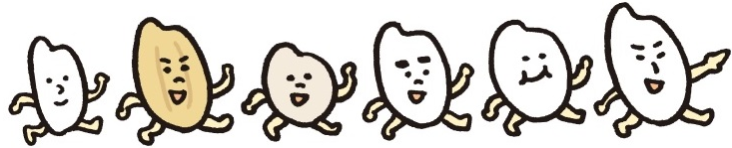
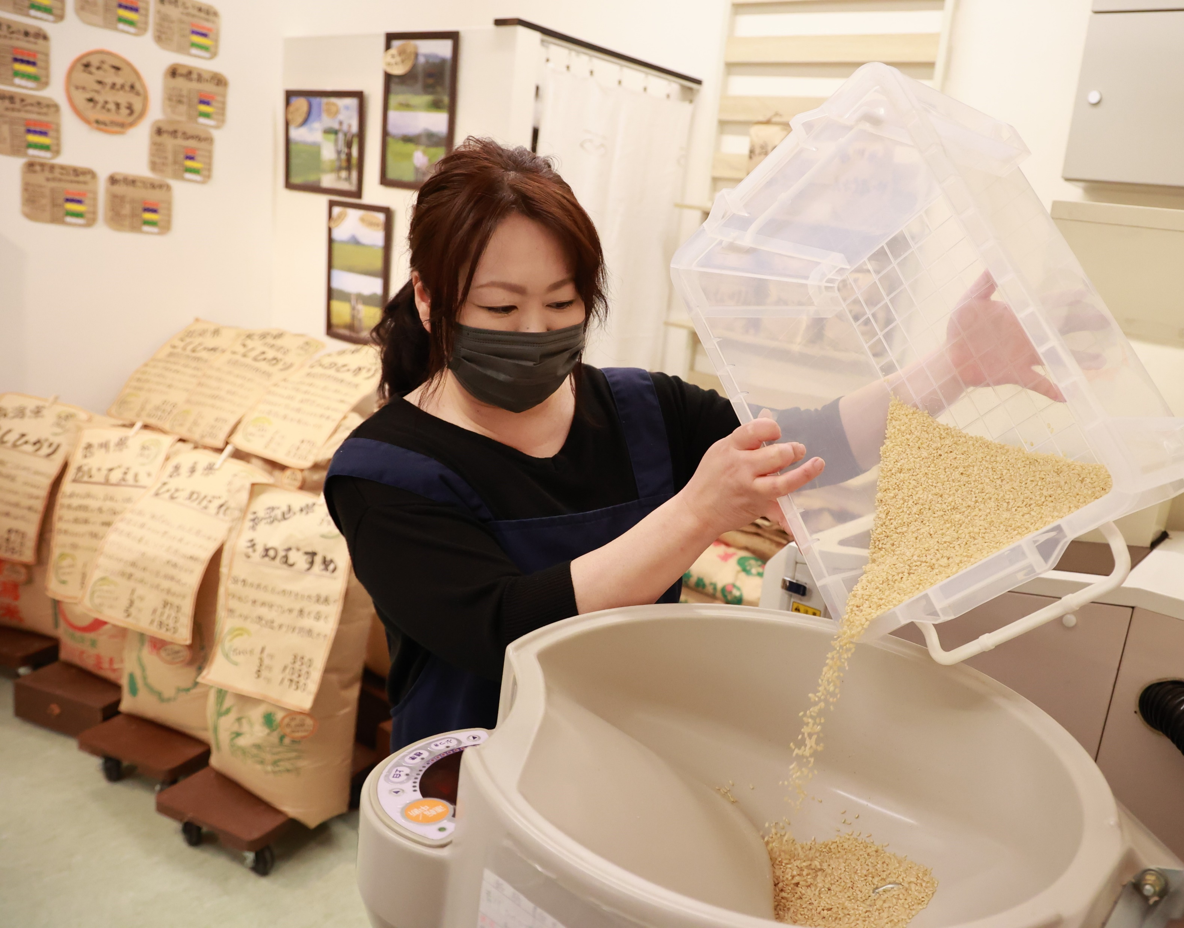
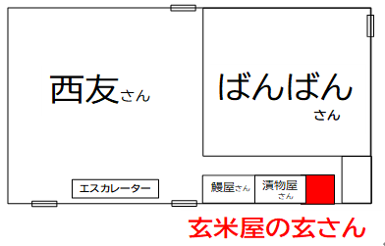
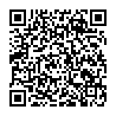
お米選びに悩んでいる方へ
いつも新鮮
いつも健康
白米
分づき米
玄米食
お米屋さんがあるよ！
お客様から届いた喜びの声
店頭精米のお店です！
・体のことを考えて農薬の少ないお米で、
５分や７分づきを購入したかったが、
なかなか手に入らなくて探していた。
・好みのお米に出会えてよかった。
・種類が多くて、精米したてのお米が買える。
・笑顔で対応してくれて幸せになる。
・あまりご飯が好きでなかった旦那が良く食
べるようになった。
・玄さんのお米だと子供がしっかり食べてく
れるようになった。
・玄米が柔らかくて美味しいのにビックリ。
よくある質問 Q＆A
Q 一度にたくさんの量を買うのは不安です。
A 1キロから量り売りしています。徒歩で買いに来る方も、重たくないので喜ばれています。
Q 精米に時間はかかりますか？
A スーパーでのお買物前に精米予約をしていただければお待たせしません。お買物の最後にお米を受け取ってくださいね。
Q どのお米を選んだらよいのかわからないです。
A スタッフ全員が店頭に並んでいる全てのお米を試食しているので、適切なアドバイスができます。
また、月替わりで「今月のお買得銘柄」を用意していますので、1年通じて色々なお米の食べ比べを楽しんでいただけます。
美味しい食事と健康生活のお手伝い
をして喜んでもらう
お米販売の経験のないスタッフが
お米マイスター資格取得を目指して
一生懸命勉強中です。
一緒にお米生活を楽しみませんか。
・注文を受けてから店頭精米します。
つきたてだから、いつも新鮮です。
・優良産地からたくさんの種類の玄米が
入荷しています。
河内長野市で創業１５年の米屋の２号店
ホームページQR
つきたてシャキッとライス
玄米屋の玄さん 千代田店
千代田ショッピングセンター１階
営業時間 １０：００～18：００ 不定休

